Slide 1

Arquitecturas e Innovación Tecnológicas

Slide 2












Hoy, ¿de qué hablamos?
NetDevOps: Un paso más allá
en la automatización de las redes

Slide 3
¿Por qué ES NECESARIO CAMBIAR?
Cambio de la mentalidad a la hora de realizar la operación de la infraestructura de red para adaptarse a las nuevas necesidades de los servicios
El cambio se realiza raramente
Cambio se ve como fracaso
Los problemas ocurren durante los cambios
El cambio se percibe como un gran riesgo
El equipo no tiene práctica
Los cambios son grandes y complicados
Los cambios son regulares
El cambio se ve como éxito
El cambio se prueba y verifica
El equipo tiene práctica
El cambio es pequeño
Los cambios no son extraordinarios
EVOLUCIÓN

Slide 4




NetDevOps
Llevar técnicas y procesos del desarrollo de software a la operación de sistemas y redes para acortar el ciclo de despliegue , operación y mantenimiento
Notes:
Instructions :
Choose this template
Insert image
Cut / paste the gradient
Put the text in the foreground

Slide 5
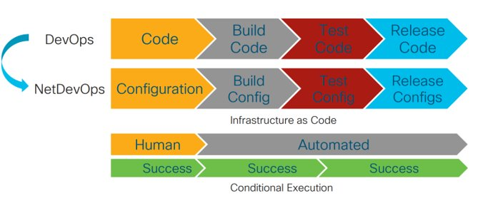
fases NETDEVOPS
Alinearse con los objetivos de negocio
Automatizar tareas que no aportan valor
Focalizar al equipo en tareas de diseño y análisis
Automatización
Gestión de la configuración
Comunicación en el equipo de trabajo
Monitorización E2E
Gestión del cambio
Pruebas y validaciones
Integración y despliegue continuo

Slide 6
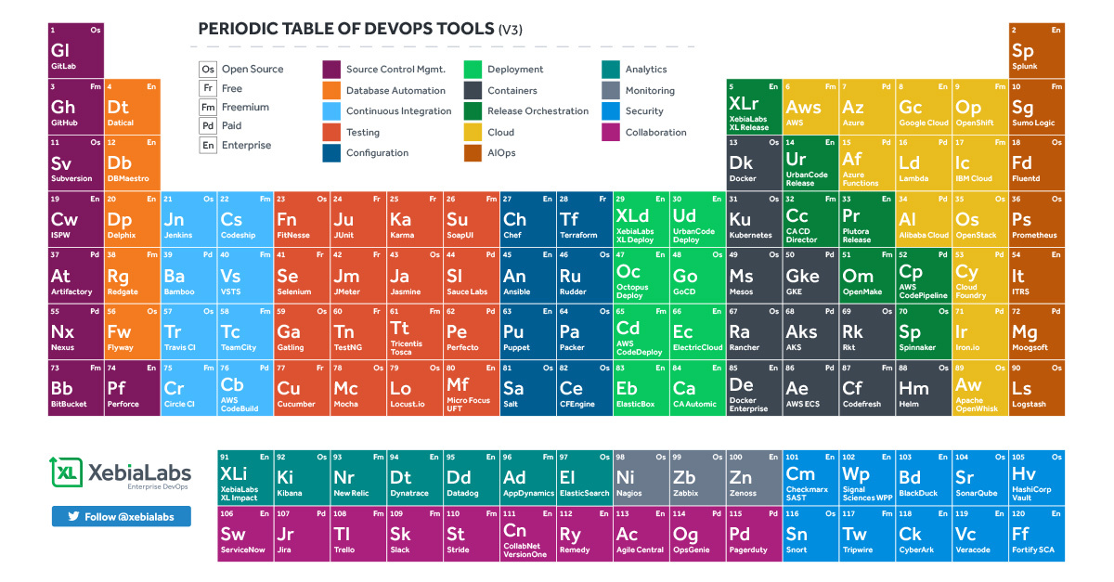
Herramientas devops

Slide 7








SOLUCIÓN netdevops
El stack NetDevOps de Axians
Automatización → Ansible
Gestión de configuración → Gitlab
Comunicación en el equipo de trabajo → Slack
Monitorización E2E → Elastic, Prometheus
Gestión del cambio → Gitlab
Pruebas y validaciones → PyAts, EVE-NG
Integración y despliegue continuo → Jenkins

Slide 8





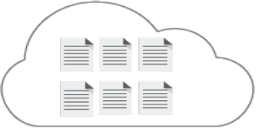


Caso de uso
Mensajería
Validación procedimiento del preventivo
Notificar realización del preventivo
Analizar las peticiones de cambio
Red de Pruebas
Diseño del cambio o preventivo
Ingenieros
Repositorio de procedimientos y tareas
Red de Producción
Cliente
Motor automatización
Resultados del preventivo
Ejecución del preventivo en producción
Generación del reporting
Operadores
Sistemas de Analytics
Petición de nuevos preventivos & equipos

Slide 9
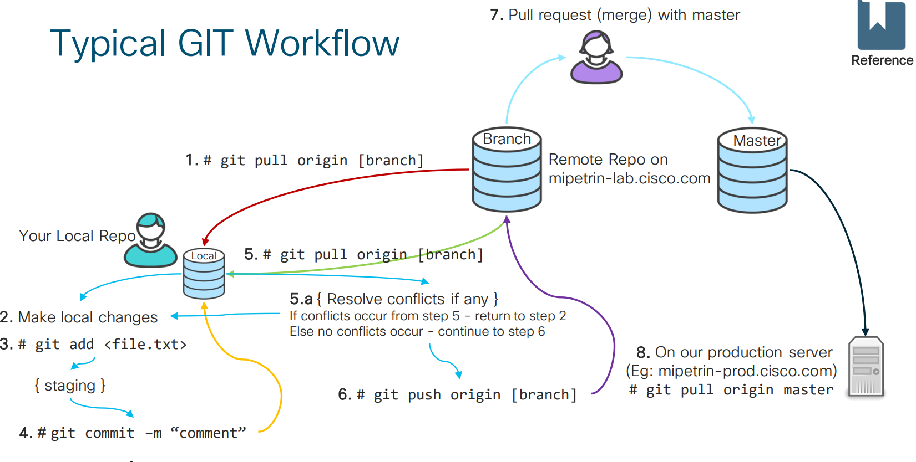
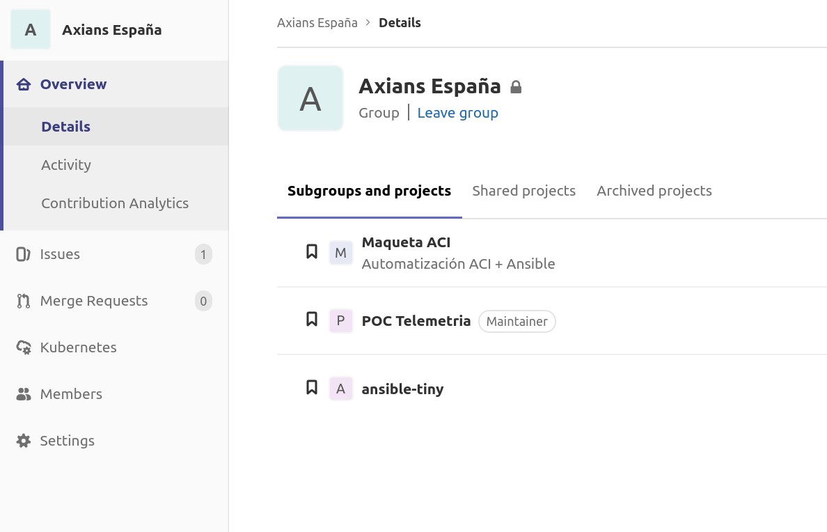
SISTEMA DE CONTROL DE VERSIONES
Gestión de la configuración de los equipos
  Repositorio central para guardar texto
  Facilita el trabajo en grupo
  Histórico de todos los cambios realizados en la red
  Facilidad para revertir los cambios

Slide 10
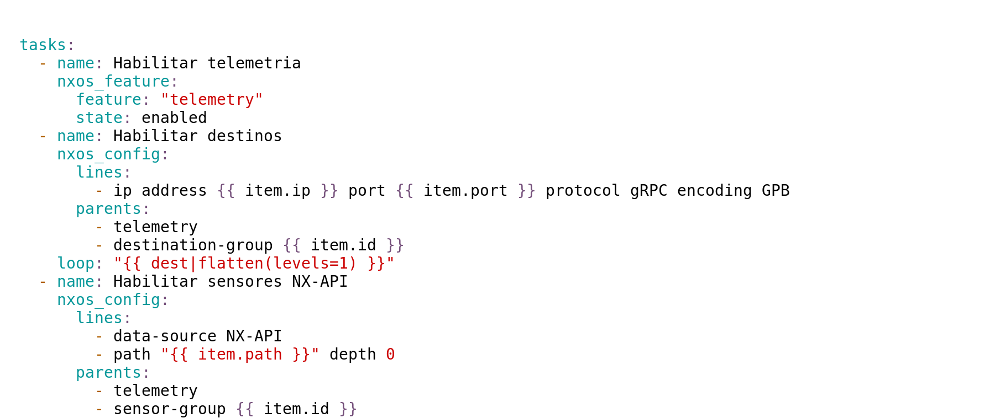
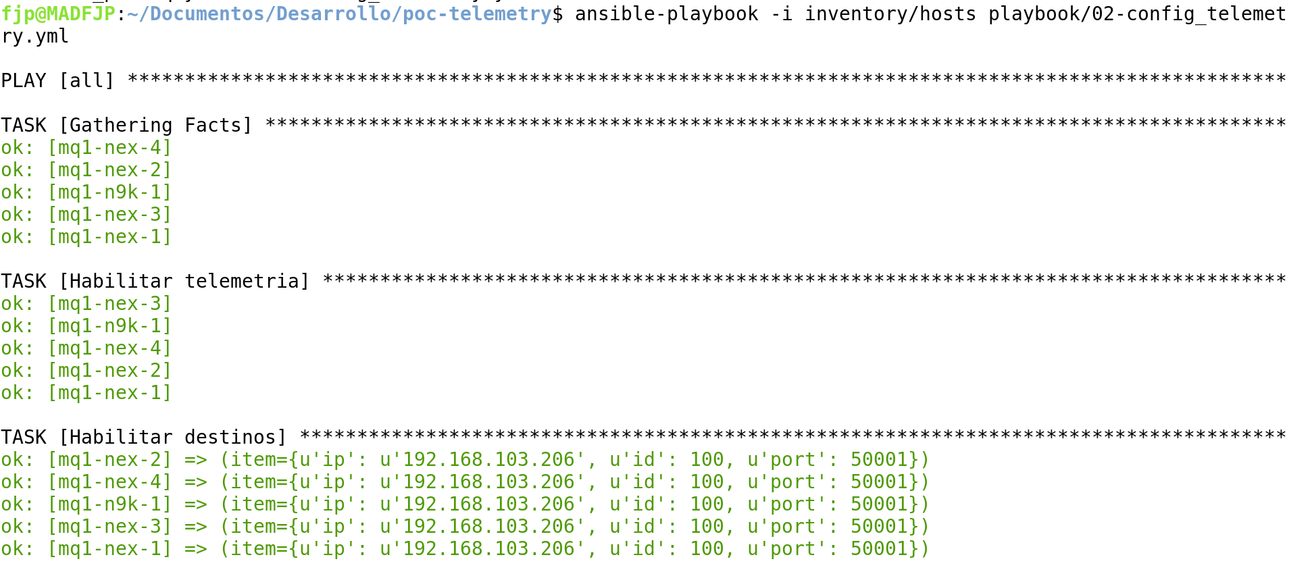
Gestión de configuraciones
Automatización infraestructura
  Reduce el error humano
  Agiliza las operaciones
  Control de configuración de los equipos
Ansible
  No necesita agente y cuenta con multitud de módulos para interactuar con infraestructura, servicios, etc.
  Flexible y fácil de aprender

Slide 11
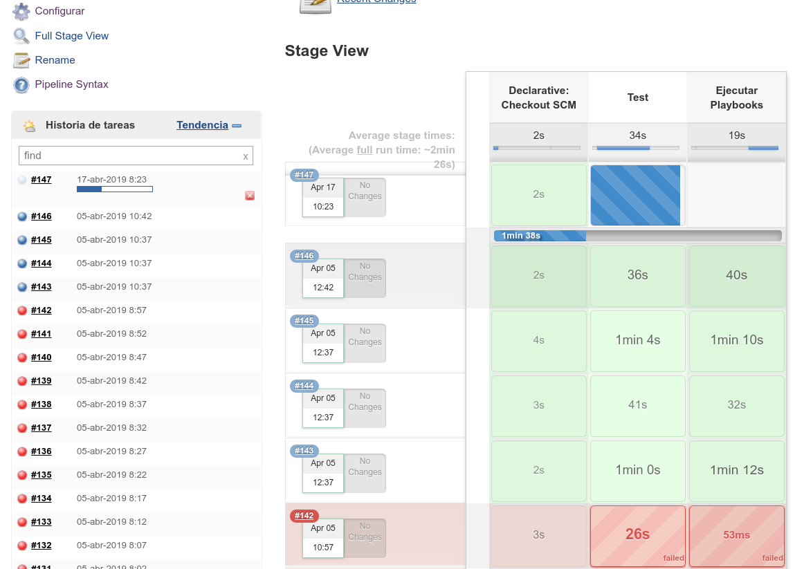
INTEGRACIÓN Y DESPLIEGUE CONTINUO
Integración Continua
  Realización de pruebas automáticas
Despliegue Continuo
  Aplicación de los cambios en producción automáticamente
Jenkins
  Automatiza la ejecución de las tareas de prueba y despliegue
  Permite la ejecución de procesos secuenciales
  Monitorización de procesos
  Ejecución de procesos a determinadas horas
  Ejecución en base a eventos
  Alertas ante posibles problemas
  Ejecución distribuida entre varias máquinas

Slide 12
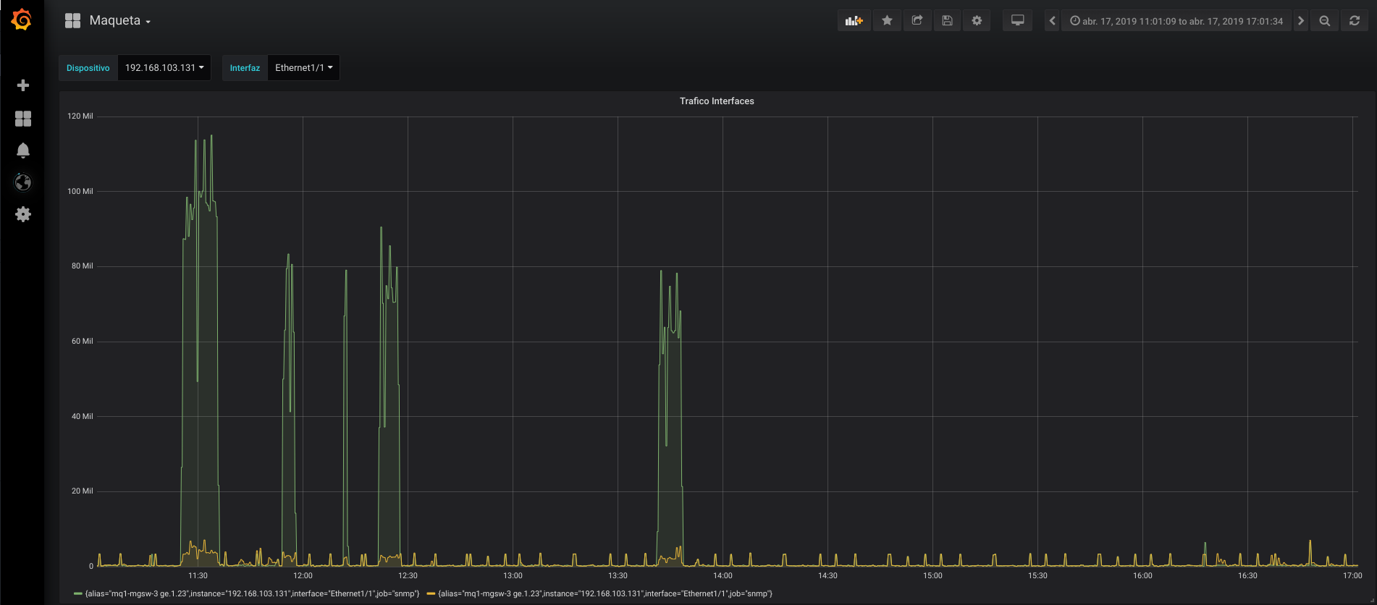
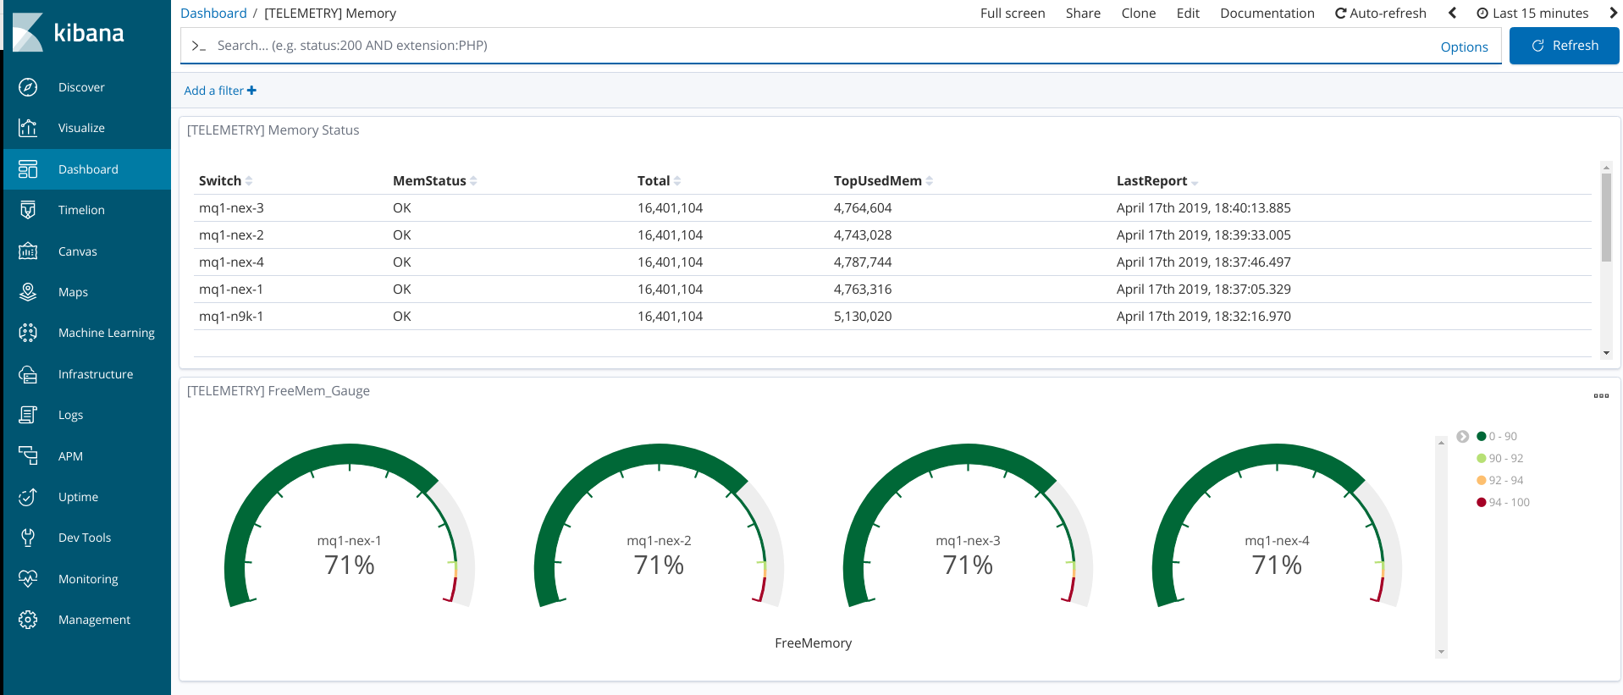
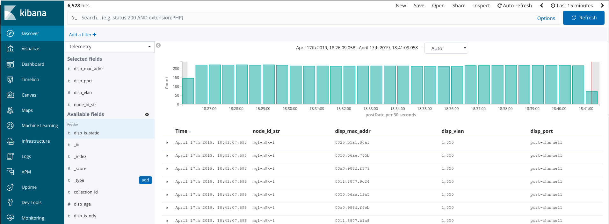
Monitorización y análisis
Repositorios de información con datos en tiempo real e histórico
  Aporta visibilidad del servicio y la infraestructura
  Permite obtener información que ayuda a mejorar el servicio

Slide 13
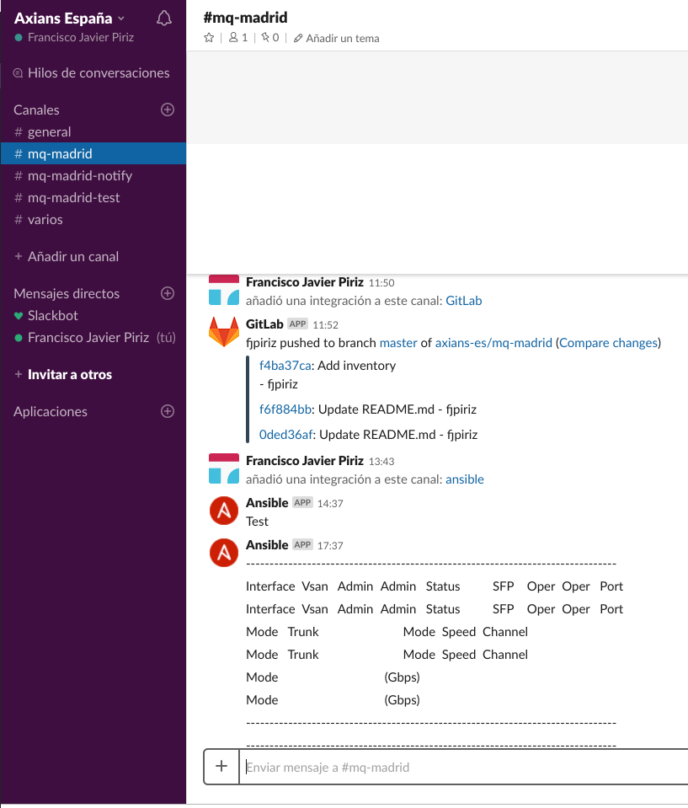
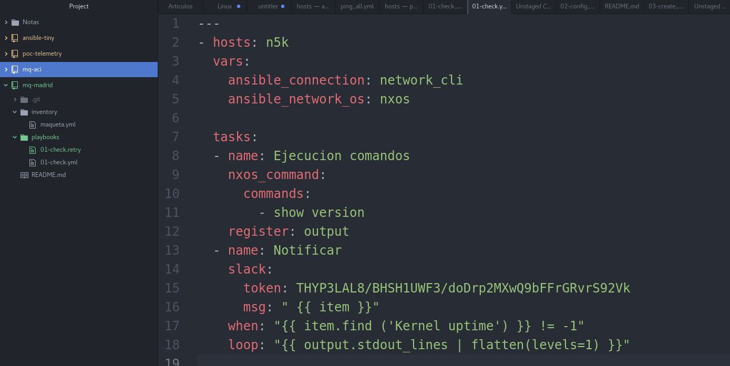
Notificación, alertas y colaboración
Herramientas de comunicación
  Mejora la comunicación entre los grupos implicados en el servicio
Slack
  Soporte de bots para escritura de notificaciones
  Integración vía plugins con multitud de herramientas

